Slide 1

Webbinarie - Blåljuskollen

Slide 2
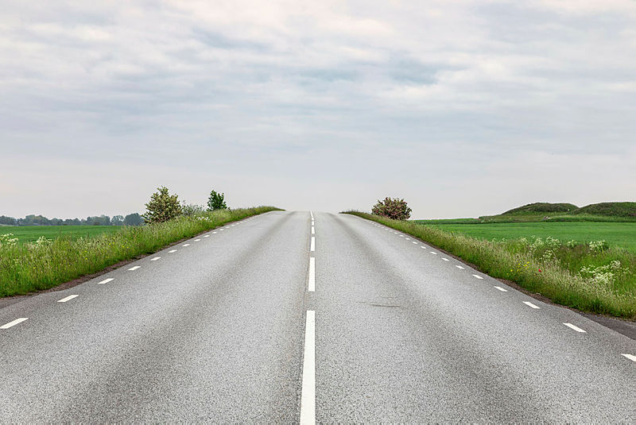

Agenda
Samverkansprojekt – Blåljuskollen
Varför behövs Blåljuskollen?
Blåljuskollen – så går det till
Exempel på data
Starta upp arbete
Stöd
Resultat
Goda exempel
Frågor

Slide 3
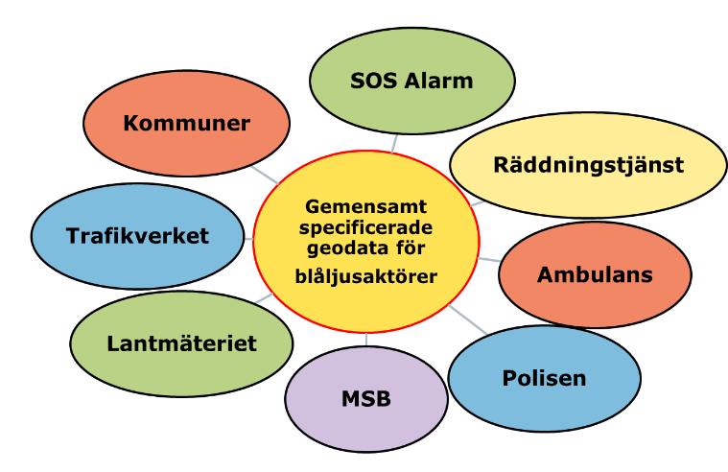
Samverkansprojekt - Blåljuskollen

Slide 4
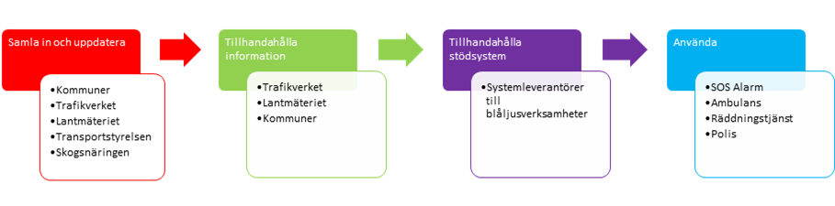

Slide 5
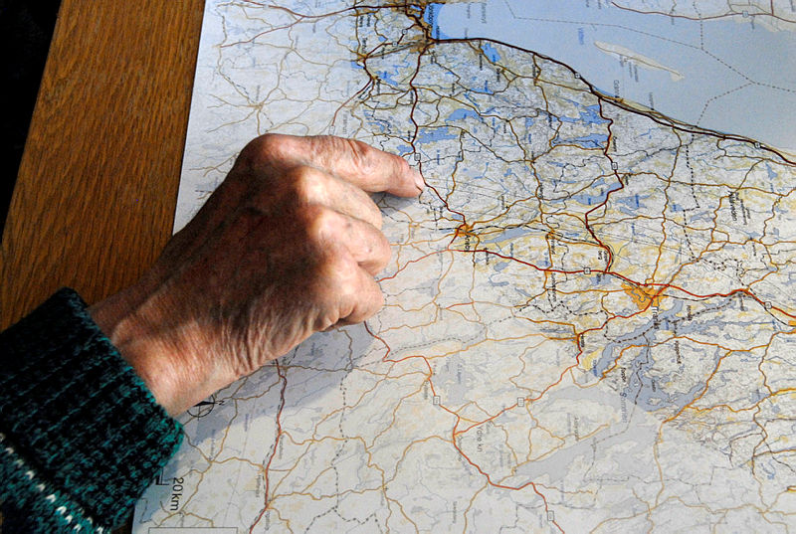
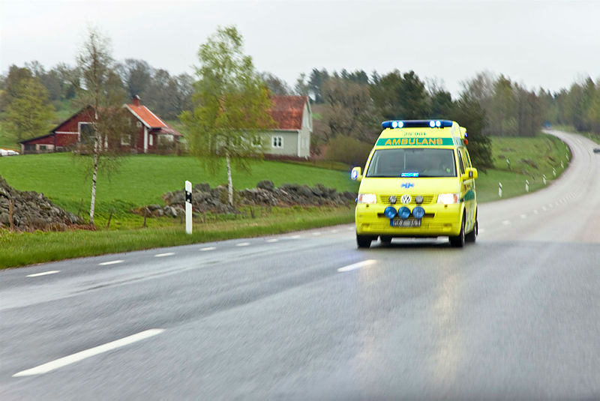
Varför behövs Blåljuskollen?
För Sveriges blåljusaktörer är kartan ett viktigt arbetsredskap.

Slide 6
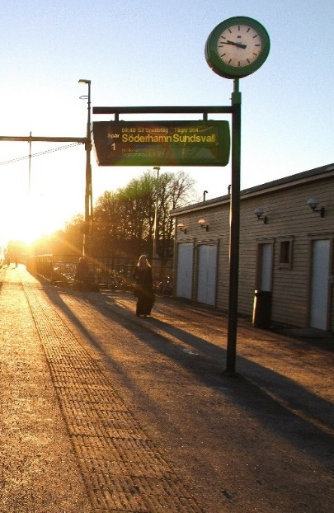
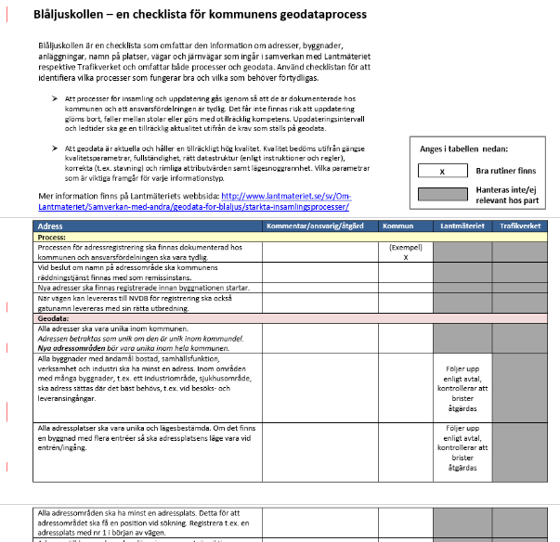
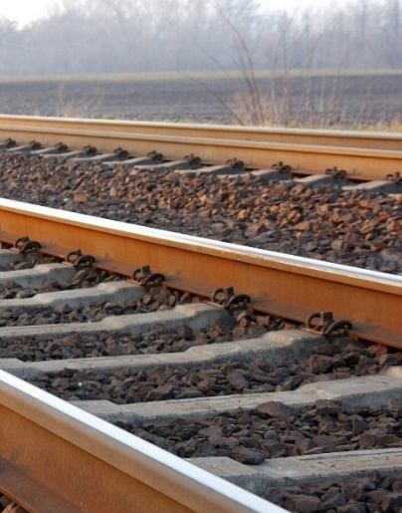
Blåljuskollen – så går det till
Blåljuskollen görs av respektive kommun för att kvalitetssäkra sina geodataprocesser
Kvalitetssäkrar befintlig data
Checklista
  Stödmaterial om hur man går till väga.
  Dokumentation för processer i kommunen för leverans av geodata.
Resultatet sammanställs i samverkan med Lantmäteriet och Trafikverket

Slide 7
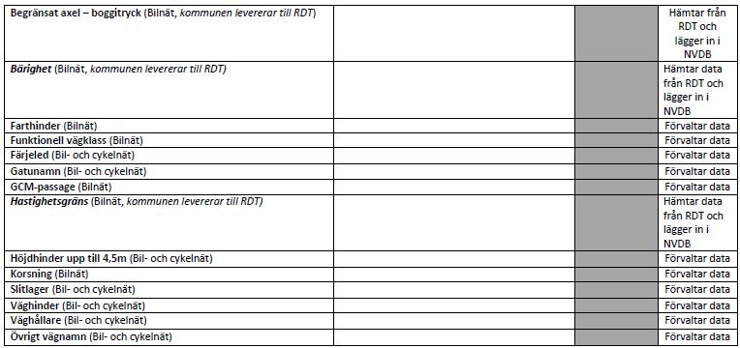
Blåljuskollen – vilken data - Trafikverket
Exempel vägdata

Slide 8
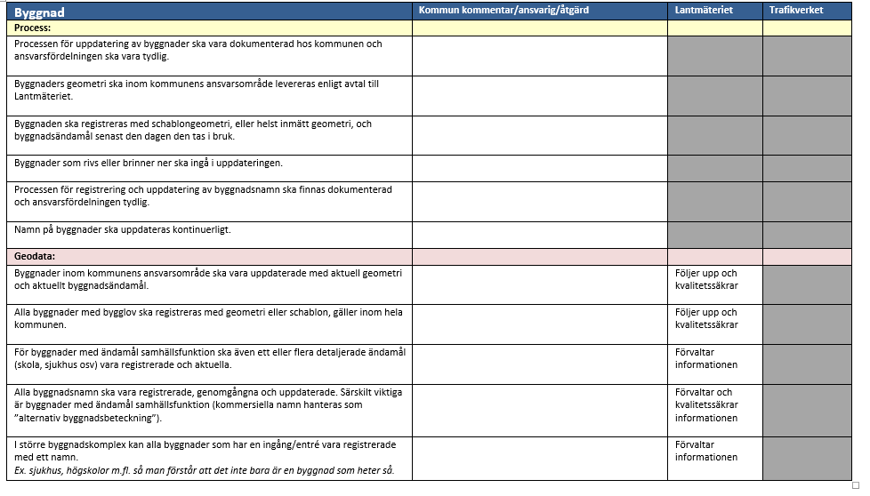
Blåljuskollen – vilken data - Lantmäteriet
Exempel fastighetsdata, adresser, byggnader

Slide 9
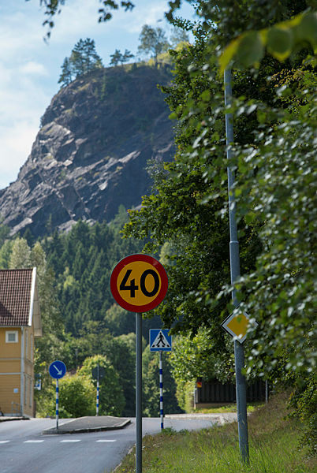
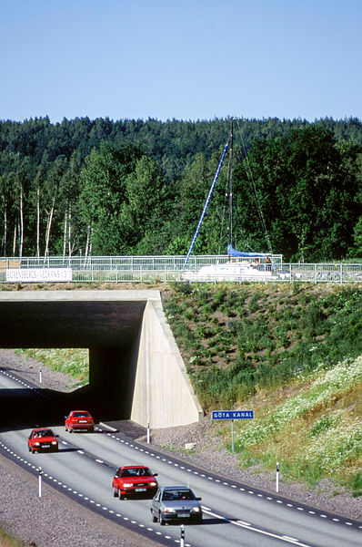
Starta upp arbete – genomför
Blåljuskollen
Hämta checklistan från Lantmäteriet och gör anmälan till blåljuskollen
Tidplan för genomförande
Kom överens i kommunen vem som är ansvarig
Ta reda på vilka kommunala verksamheter som behöver samarbeta

Slide 10
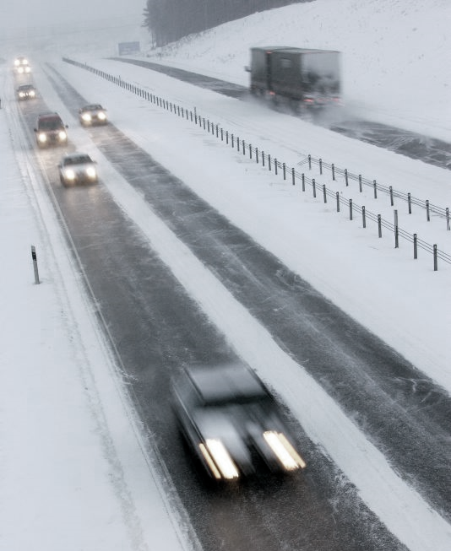
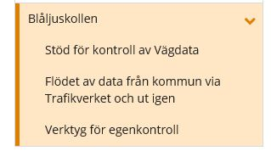
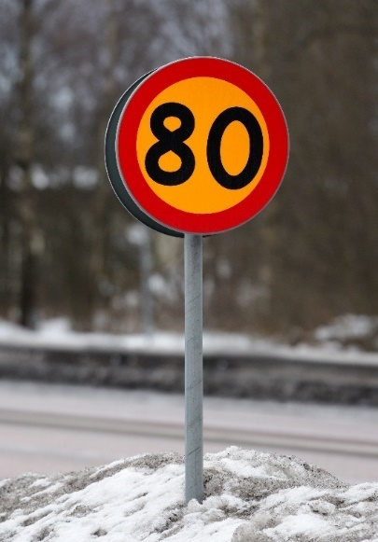
Trafikverkets stöd - information
Stödmaterial – hur man går tillväga
Support finns för att hantera frågor
Förkontroller kan beställas – överblick över vad som behöver åtgärdas
Ange ”Blåljuskollen” i ämnesraden så blir hanteringen av ärendet enklare.

Slide 11
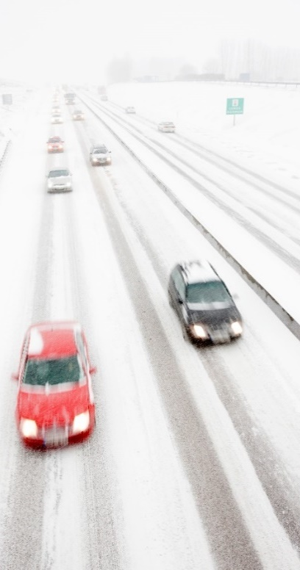
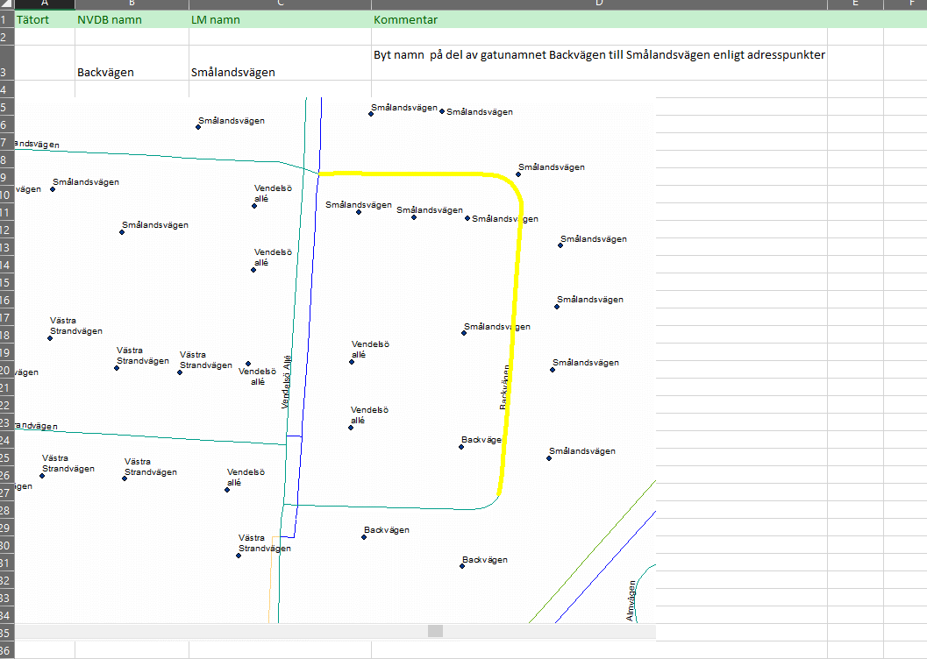
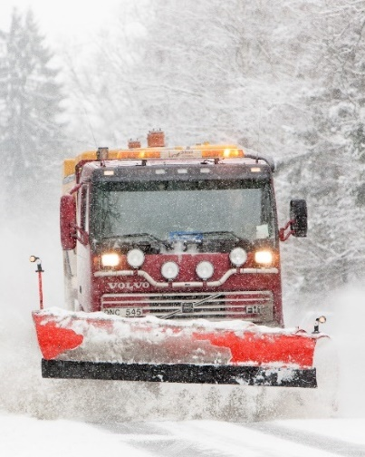
Exempel på återkoppling från kvalitetskontroller

Slide 12
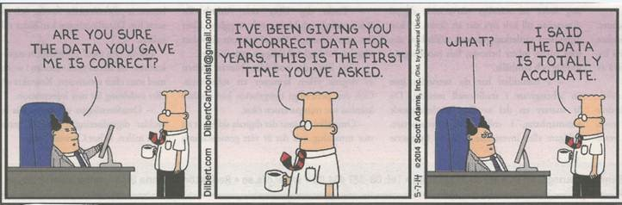
Resultatet av Blåljuskollen
Steg 1 - Att ha koll på processer för leverans av geodata som efterfrågas från Blåljusmyndigheter
Steg 2 – Att den information om adresser, byggnader, anläggningar, namn på platser, vägar och järnvägar som ingår i samverkan med Lantmäteriet respektive Trafikverket är levererad och finns i respektive databaser

Slide 13
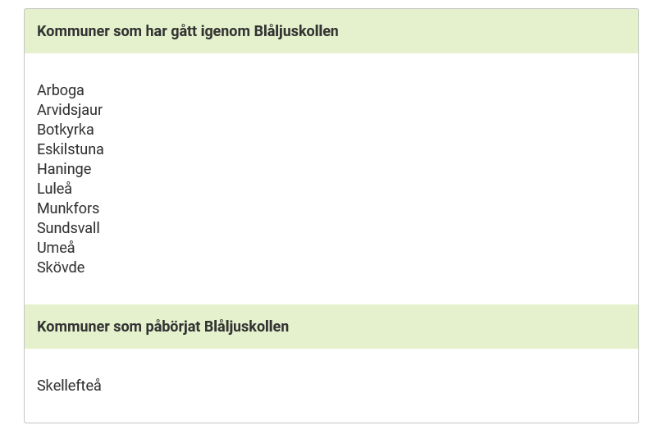
Notes:
I

Slide 14

Goda exempel
Bra verktyg för att få ordning på geodataprocesser
Blåljuskollen är en del av vårt varumärke
Kul projekt att genomföra
Har lett till bättre samverkan mellan avdelningar

Slide 15
Länkar
För mer information
https://www.lantmateriet.se/sv/Om-Lantmateriet/Samverkan-med-andra/geodata-for-blaljus/blaljuskollen/
http://www.nvdb.se/sv/dataleverantor/blaljuskollen/
Kontaktuppgifter för stöd/frågor
Indatastod@trafikverket.se
ajourhallning-BAL@lm.se

Slide 16

Den digitala bil- och cykelvägen är lika viktig som den fysiska!
Frågor?

